Slide 1
실업률 개선을 위한 귀농 진입장벽 해소 방안 - 데이터 분석
데이터분석_미니프로젝트_1차
강정훈, 박정원, 오기호
2021년 12월 27일

Slide 2
Table of Contents
기획 의도
분석 목표
프로젝트 순서
데이터 수집
데이터 전처리
데이터 분석
향후 계획

Slide 3
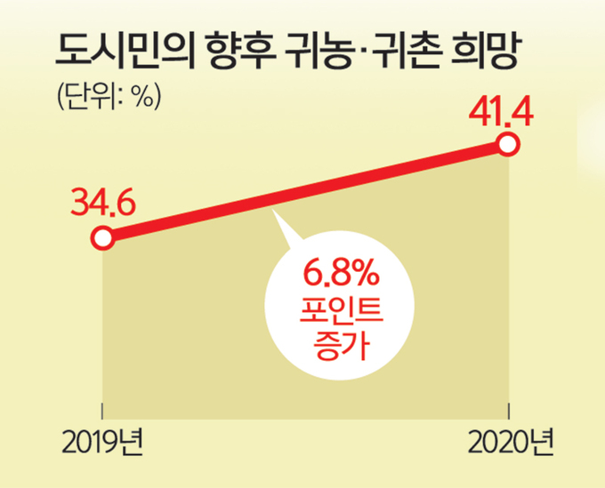
기획 의도
실업률 증가와 Covid-19에 의한 귀농 희망 인원 증가 (한국농촌경제연구원 - 도시민 41% "귀농·귀촌 희망")
30-40대 귀농 희망자 진입장벽: 기회정보 및 자금 부족 (한국농촌경제연구원 출처)
귀농 진입장벽이 낮아져 귀농 인구 증가시 실업률 개선 및 농업 대출 증가 예상
Notes:
코로나19로 도시생활 힘들어…도시민 41% "귀농·귀촌 희망" https://www.yna.co.kr/view/AKR20210103015100530
세계식량가격지수 10년5개월만에 최고치···국내 밥상물가 인상 압박 https://www.khan.co.kr/economy/finance/article/202112031552001#csidx65a98ff213eda4b81185d373f8e2e4a
국민총행복과 먹을거리 기본법 제정 http://www.ikpnews.net/news/articleView.html?idxno=46012
곡물가격 급등에 7.6% 치솟은 밥상물가…라면·치킨 줄줄이 인상 https://biz.chosun.com/policy/policy_sub/2021/12/08/6D4IHNDOZZDU5LLRUWUDV7ZTHE/?utm_source=naver&utm_medium=original&utm_campaign=biz

Slide 4
분석 목표
귀농 기회/자금정보 제공 귀농 진입장벽 해소
품종별 소득 및 트렌드 분석
품종별 소득 분석
품종별 검색어 트렌드 분석
농지 가격 추세
연령별 농가 소득 및 수입 추세
도시와 농가 가계 지출 비교
농업관련 정부지원금 추세
소득 추세 및 키워드 분석을 통한 식품 트렌드 확인 가능
농촌 자금 관련 정보 제공
안정적인 농지 가격
증가하는 소득 및 수입
도시보다 낮은 가계 지출
증가하는 정부지원금
Notes:
농식품부는 지난해 ‘농업·농촌 및 식품산업 발전계획’을 통해 수입비중이 큰 작물의 자급률 목표치를 높이고
출처 : 농수축산신문(http://www.aflnews.co.kr)
벼농사 안짓고 논 놀려도 1㏊당 280만원 준다
https://biz.chosun.com/site/data/html_dir/2019/01/21/2019012100294.html

Slide 5
프로젝트 순서
실업자 / 귀농인구 / 농가인구 / 농업대출
상관관계분석
필요 데이터 수집
데이터 전처리
사전 분석
변수 설정
데이터 처리
데이터 분석
향후계획 공유
귀농 기회정보 및 자금정보 관련 변수 설정
추세 분석, 비교 분석 통한 귀농 진입장벽 해소

Slide 6
데이터 수집
분석 인자 | 수집기간 | 수집장소 | 담당자 | 기록방법 | 목적
소득분석표_식량특용 | 2013 ~ 2020년 | 통계청 | 박정원 | XLSX | 보기쉬운 품목별 소득 정보 제공 및 소득 추세를 통한 상승하고 있는 품목 정보 제공
소득분석표_과수 | 2013 ~ 2020년 | 통계청 | 박정원 | XLSX
소득분석표_노지채소 | 2013 ~ 2020년 | 통계청 | 박정원 | XLSX
소득분석표_시설채소 | 2013 ~ 2020년 | 통계청 | 박정원 | XLSX
키워드검색지표_식량특용 | 2016 ~ 2021년 | 네이버 데이터랩 | 강정훈 | XLSX | 검색어 트렌드를 통한 트렌드 예측 및 품목별 소득과의 상관관계 분석
키워드검색지표_과수 | 2016 ~ 2021년 | 네이버 데이터랩 | 강정훈 | XLSX
키워드검색지표_노지채소 | 2016 ~ 2021년 | 네이버 데이터랩 | 강정훈 | XLSX
키워드검색지표_시설채소 | 2016 ~ 2021년 | 네이버 데이터랩 | 강정훈 | XLSX
농지지가지수 | 2014/11 ~ 2021/06 | 한국부동산원 | 강정훈 | CSV | 안정적인 농가가격 정보
연령별 농가소득 | 2006 ~ 2020년 | 통계청 | 박정원 | CSV | 연령별 증가하는 소득 정보
농업 총 수입 | 1980 ~ 2020년 | 농림축산식품주요통계 | 강정훈 | CSV | 증가하는 농업 총 수입
농가가계지출 | 2013 ~ 2020년 | 농림축산식품주요통계 | 강정훈 | CSV | 도시와 농촌의 가계 지출 비교
도시가계지출 | 2013 ~ 2020년 | 농림축산식품주요통계 | 강정훈 | CSV
실업자수 | 2013 ~ 2020년 | 통계청 | 박정원 | XLSX | 실업자 / 귀농인구 / 농가인구 / 농업대출 상관관계 분석
산업별 대출금 | 2013 ~ 2020년 | 통계청 | 강정훈 | CSV
행정구역(시군구)별 농가, 농가인구 | 2010 ~ 2020년 | 통계청 | 강정훈 | XLSX
행정구역별 귀농가구수 현황 | 2013 ~ 2019년 | 통계청 | 강정훈 | CSV
농업종합자금 (대출결정기준) | 2014 ~ 2020년 | 농림축산식품주요통계 | 강정훈 | XLSX | 증가하는 정부지원금 정보

Slide 7
데이터 수집
품목별 재배 농가 및 면적
분석 인자 | 수집기간 | 수집장소 | 담당자 | 기록방법 | 목적
배추, 무, 고추, 시금치, 상추, 호박, 오이, 수박 | 2020년 | 통계청 | 강정훈 | CSV | 시설채소 및 노지채소 평균 재배면적을 활용한 소득 계산
토마토, 방울토마토, 딸기, 참외, 파프리카 | 2020년 | 통계청 | 강정훈 | CSV
대파 | 2020년 | 통계청 | 강정훈 | CSV
양배추, 가지, 당근 | 2020년 | 통계청 | 강정훈 | CSV
사과, 배, 복숭아, 노지포도, 시설포도, 노지감귤, 시설감귤, 자두, 매실, 블루베리 | 2020년 | 통계청 | 오기호 | CSV | 과수 평균 재배면적을 활용한 소득 계산
참다래(키위) | 2020년 | 통계청 | 오기호 | CSV
녹차 | 2020년 | 통계청 | 오기호 | CSV
유자 | 2020년 | 통계청 | 오기호 | CSV
오미자 | 2020년 | 통계청 | 오기호 | CSV
들깨 | 2020년 | 통계청 | 박정원 | CSV | 식량작물 평균 재배면적을 활용한 소득 계산
감자, 겉보리, 옥수수, 고구마, 쌀보리, 맥주보리, 밀 | 2020년 | 통계청 | 박정원 | CSV
인삼 | 2020년 | 통계청 | 박정원 | CSV
참깨 | 2020년 | 통계청 | 박정원 | CSV

Slide 8
데이터 전처리
데이터 셋 확인
결측값 처리
이상값 처리
<변수 확인>
독립/종속 변수의 유형
데이터 타입 확인
<RAW 데이터 확인>
단변수 분석
이변수 분석
<삭제>
<대체>
0 이지만 ‘-’로 기입된 항목 대체
<예측값 삽입>
<이상값 찾기>
Boxplot 사용
<이상값 처리>
Trend 데이터 이상값 다수 존재 -> 평균치로 대체

Slide 9
데이터 분석
품목별 소득/트렌드 분석
시계열 분석
비교 분석
<소득 분석>
소득 높은 품목 확인 가능
소득 증가하는 품목 확인 가능
<트렌드 분석> 검색량 트렌드와 소득 간 상관관계 분석
<라인 차트>
과거 농지 지가지수로 안정적인 농지가격 예상
증가하는 농가소득, 수입, 농업 관련 정부지원금 확인 가능
<히스토그램>
도시 가계 지출과 농가 가계 지출 및 월 평균 생활비 비교를 통한 도시보다 낮은 가계 지출 예상 가능

Slide 10
향후 계획
미국 / 일본 농지 사이트 Web Crawling을 통한 해외 농가소득 및 품목별 소득 비교
귀농 진입장벽 해소로 인한 농업 인구수 증가시 증가 비율에 따라 실업률 개선 및 농업 대출 증가 예측
귀농 정부지원금 및 농업 대출 관련 정보 제공 사이트 구축
귀농 희망 신청자 접수 페이지 구축하여 관련 데이터 농지은행으로 전달 후 농지연금 대상자와 농지 임대 matching 서비스 제공

Slide 11
Q & A
Thank you

